Slide 1
Русский язык и литература
9 класс
Раздел YI
Молодёжь и средства массовой информации
Тема урока: Муза сатиры.

Slide 2
Сегодня на уроке вы:
познакомитесь с творчеством Саши Чёрного;
будете читать его стихотворения, определять комическое и смешное в жизни и искусстве;
узнаете, что сатира как вид комического наиболее беспощадно осмеивает человеческие недостатки; что важнейшим средством в сатире является смех – «смех сквозь невидимые миру слёзы» (Н.В.Гоголь)

Slide 3
Музы – богини, покровительницы искусств и наук, изображались в греческой мифологии в виде молодых и красивых женщин. У каждой был свой атрибут. У Мельпомены, музы трагедии, в руках трагическая маска, у Талии, музы комедии, - комическая.
Какой вам представляется муза сатиры?

Slide 4
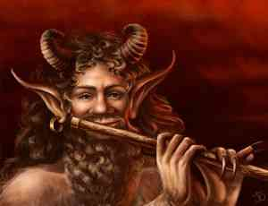
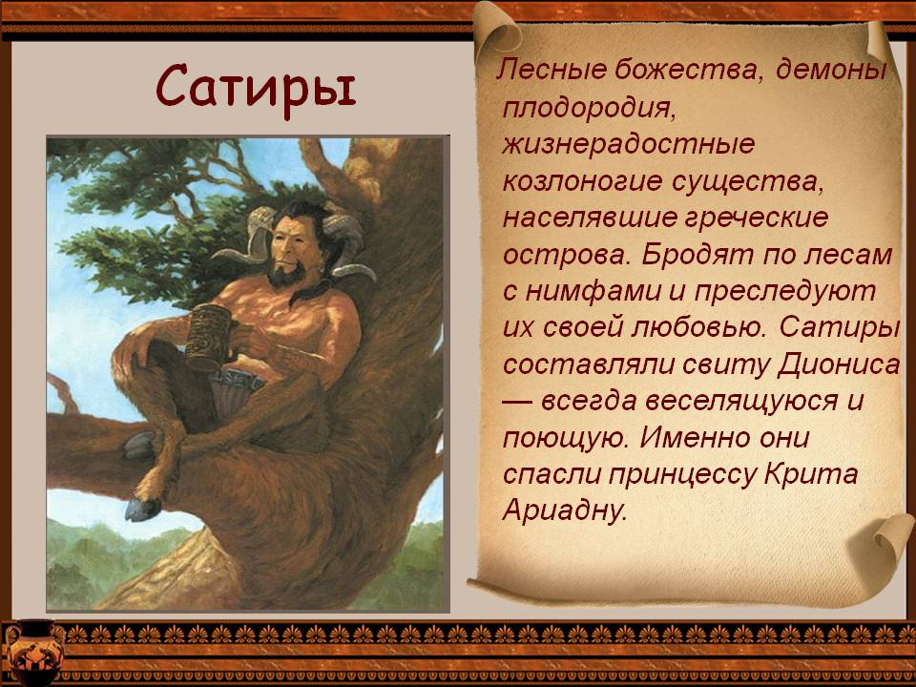
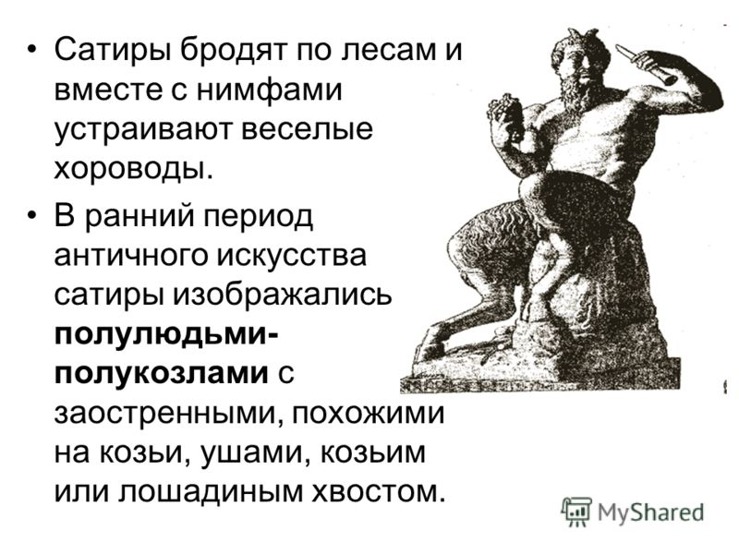

Slide 5
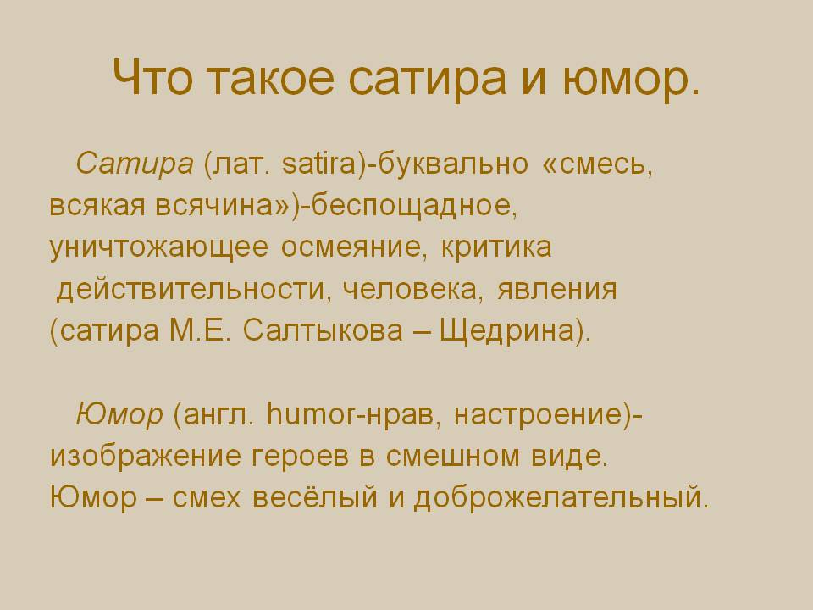

Slide 6
Сатира – что это такое? Как понять?
Сатира – сочиненье насмешливое, осмеяние слабости и порока. (Словарь Даля)
Сатира (лат. satira) — проявление комического в искусстве, представляющее собой поэтическое унизительное обличение явлений при помощи различных комических средств: сарказма, иронии, гиперболы, гротеска, аллегории, пародии и др. Успехов в ней достигли Гораций, Персий и Ювенал. На жанр политической сатиры повлияли произведения поэта Аристофана об афинском народовластии. Юмор в сатире используется для того, чтобы разбавить прямую критику, иначе сатира может выглядеть как проповедь. (Википедия)

Slide 7
Что говорят?
- Сатира — своеобразное зеркало, в котором каждый, кто смотрит в него, видит любое лицо, кроме собственного. Джонатан Свифт
- Бывают времена, когда сатире приходится восстанавливать то, что разрушил пафос. Станислав Ежи Лец
- Сатира — это занятие одинокое, сугубо личное, ибо никто не может достоверно описать дурака, не заглянув в собственную душу. Ф. Колби
- Сатира — это показанные с юмором нелепые явления жизни. Георгий Александров
- Сыпать веселыми остротами — это значит создавать нечто из ничего, то есть творить. Жан де Лабрюйер
- Сатира более раздражает, нежели исправляет. Пьер Буаст
- Сатира – самое острое оружие, когда под рукой нет другого. Данил Рудый
- Что сделалось смешным, то уже не может быть опасным. Вольтер

Slide 8
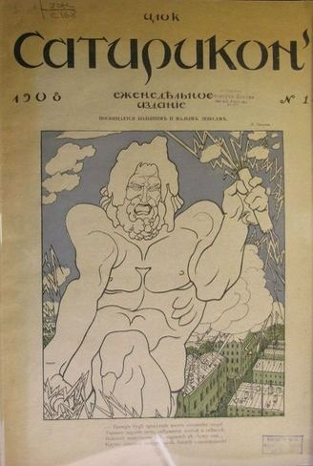
«Сатирикон» — русский еженедельный сатирический журнал.
Возник в недрах старого русского юмористического журнала «Стрекоза» (1875—1918), утратившего популярность, и вскоре заменил его. Издавался в Петербурге с 1908 по 1913 год. Название — в честь античного романа. Журнал сочетал как политическую сатиру, так и безобидную юмористику. Критические стрелы "Сатирикона" были направлены главным образом против бытовых и "общечеловеческих" пороков и обывательщины.
Наряду с другими известными поэтами, постоянным автором журнала был Саша Чёрный. Он был бесспорным поэтическим лидером "Сатирикона" в 1908-1911 гг., завоевав всероссийскую известность. Как вспоминает К. И. Чуковский, "получив свежий номер журнала, читатель прежде всего искал в нем стихи Саши Черного. Не было такого студента, такого врача, адвоката, учителя, инженера, которые не знали бы их наизусть».
Посмотрите видеофильм и выпишите основные даты из биографии самого талантливого поэта-сатириконца Саши Черного, записав цифры словами.
https://www.youtube.com/watch?v=BrhgWrZeNDs&feature=emb_logo

Slide 9
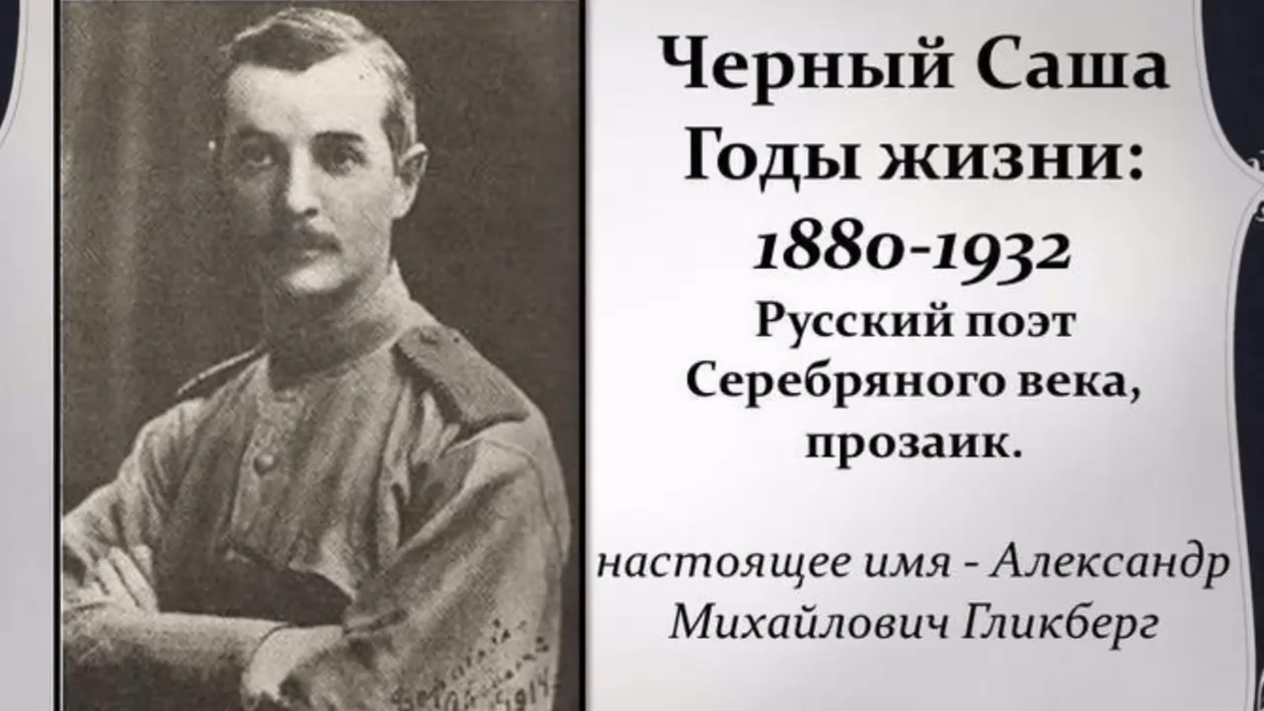

Slide 10
Основные даты из биографии поэта
- Тринадцатое октября тысяча восемьсот восьмидесятый год,
- тысяча девятьсот восемнадцатый,
тысяча девятьсот двадцатый год,
- пятое июля тысяча девятьсот тридцать второй год.
Послушайте стихотворение С. Черного «Диета» и выполните задания https://www.youtube.com/watch?v=EqJzqL_3rks

Slide 11
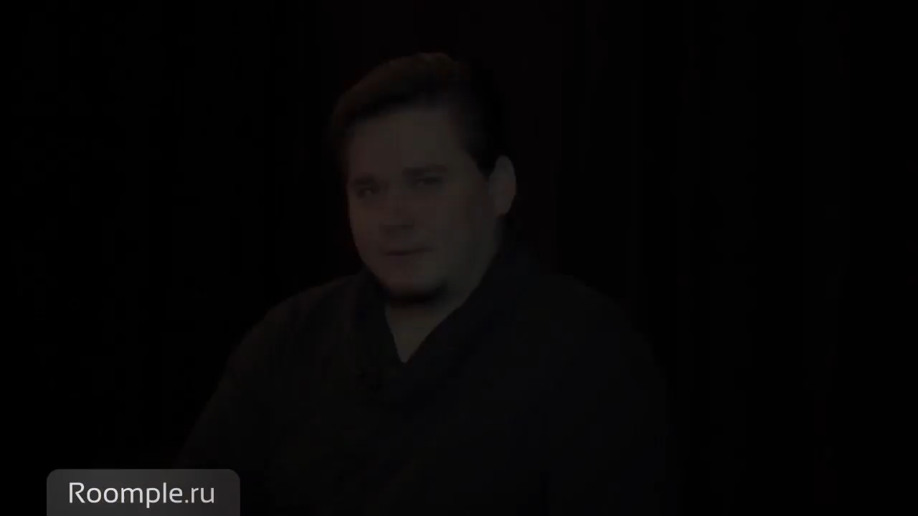

Slide 12
Карточка-информатор
«чёрный рак» - так в народе именовали чёрную сотню, черносотенцев, членов русских монархических и антисемитских организаций (по их мнению, у России было три врага, с которыми следует бороться, - инородец, интеллигент и инакомыслящий, в неразрывном восприятии).
радикал – политик, стремящийся к коренным преобразованиям в управлении страны.

Slide 13
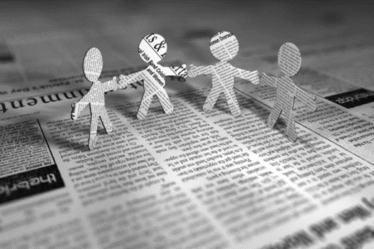
Стратегия «Персонаж на стене»/ «Силуэт на стене»:
- нарисуйте силуэт (контур) персонажа стихотворения;
- внутри «силуэта» запишите идею стихотворения;
- снаружи запишите вопросы, которые хотели бы задать по тексту.
Критерий | Дескриптор
Заполняет силуэт информацией о персонаже для дальнейшего анализа. | - рисует силуэт персонажа; - пишет информацию о персонаже; - составляет 3 «толстые» и 3 «тонкие», проблемные вопросы;

Slide 14
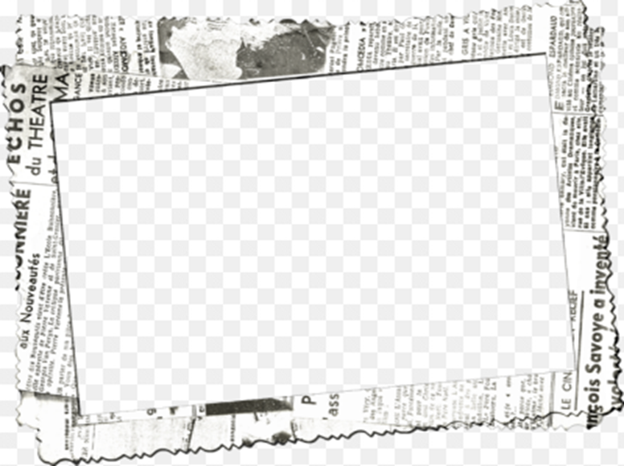
Проверьте себя
Стратегия «Персонаж на стене»/ «Силуэт на стене»:
Как называется стихотворение?
Почему автор назвал это стихотворение «Диета»?
О чём стихотворение?
Над чем иронизирует поэт?
Почему автор советует бросать газеты «за буфет»?
Почему автор выбрал именно эту тему? Актуальна ли она сейчас в наше время?
Здесь автор высмеивает быт и идеалы русского обывателя, человека, лишённого общественного кругозора, живущего только мелкими личными интересами.

Slide 15
Прочитайте текст.
В видении лирического героя Саши Черного газеты выступают в качестве источника злобы, самоистязания и потери аппетита для тех, кто их читает. Такое чтение мешает появлению собственных мыслей и, словно алкоголь, ведет к болезни печени. Проделав такой опыт с собой, лирический герой стихотворения «Диета» предлагает его в качестве средства всем «в безвозмездное владенье». Поведение лирического героя этого стихотворения можно назвать лишенным логики, потому что, если в невскрытой бандероли «листы газет» каждый день оказываются за буфетом, то зачем каждый месяц на них надо подписываться. Еще один принципиально важный аспект концепта газета, который демонстрирует данное стихотворение, заключается в том, что газеты, получается, не сами виноваты в том, что у кого-то вызывают злобу и самоистязания, у кого-то из-за них пропадает аппетит и даже болит печенка. Газеты выступают только «унылым отраженьем» мерзкой, гнилой, дикой, глупой, скучной и злой жизни, то есть в качестве одного из главных составляющих содержание концепта газеты.

Slide 16
Cтратегия «FILA»
Сформулируйте вопросы, перефразируя информацию текста и ответьте на них, различая факт и мнение.
факт | идея | вопросы | ответы

Slide 17

Проверьте себя
Факты | Идея | Вопросы | Ответы
Каждый месяц все подписывались на газеты. | В них есть подробные ответы на все вопросы. | Почему автор не читал газеты? | Считал, что информации в газетах это унылое отражение жизни мерзкой и гнилой, дикой, глупой, скучной, злой.

Slide 18
Рефлексия. «Cвободный микрофон»
Ответьте на вопросы, обобщая свои знания, умения, впечатления.
- Что запомнилось?
- Что понравилось?
- Что было самым интересным?
- Что вы открыли для себя?

Slide 19
Рекомендуемое учебное задание
Используя информацию стихотворения «Диета» передайте содержание текста от лица лирического героя, живущего не во времена С. Черного, а сегодня, в 21 веке. Подумайте, изменилось бы отношение лирического героя стихотворения к СМИ, если бы он жил сегодня.

Slide 20
Спасибо за внимание!

Slide 21
Саша Чёрный ЗЕРКАЛО
Кто в трамвае, как акула,
Отвратительно зевает?
То зевает друг-читатель
Над скучнейшею газетой.
Он жует ее в трамвае,
Дома, в бане и на службе,
В ресторанах и в экспрессе,
И в отдельном кабинете.
Каждый день с утра он знает,
С кем обедал Франц-Иосиф
И какую глупость в Думе
Толстый Бобринский сморозил...
Каждый день, впиваясь в строчки,
Он глупеет и умнеет:
Если автор глуп - глупеет,
Если умница - умнеет.
Но порою друг-читатель
Головой мотает злобно
И ругает, как извозчик,
Современные газеты.
"К черту! То ли дело Запад
И испанские газеты..."
(Кстати - он силен в испанском,
Как испанская корова).
Друг-читатель! Не ругайся,
Вынь-ка зеркальце складное.
Видишь - в нем зловеще меркнет
Кто-то хмурый и безликий?
Кто-то хмурый и безликий,
Не испанец, о, нисколько,
Но скорее бык испанский,
Обреченный на закланье.
Прочитай: в глазах-гляделках
Много ль мыслей, смеха, сердца?
Не брани же, друг-читатель,
Современные газеты...

